Slide 1
Simulated Annealing vs Hill Climbing
Implementación, comparativa y análisis de hiperparámetros
Inteligencia Artificial · Algoritmos de Búsqueda
Patrick Ramirez
Rodrigo Ancori
30 de abril de 2026

Slide 2
Introducción al problema
La optimización busca el mejor valor en un espacio de soluciones. Mínimo local: punto bajo en una región. Mínimo global: el punto más bajo de todos. Los algoritmos avaros se atascan en valles locales. Necesitamos exploración para escapar.
Mínimo local
Mínimo local
Mínimo global
Los algoritmos avaros se atascan; necesitamos exploración

Slide 3
Hill Climbing (HC)
Búsqueda local avara
Pseudocódigo
Idea
actual ← solución_inicial repetir: vecino ← mejor_vecino(actual) si f(vecino) mejora f(actual): actual ← vecino si no: terminar retornar actual
Solo aceptar vecinos que mejoran la solución actual.
✓ Ventaja
Simple, rápido y fácil de implementar
✗ Desventaja
Se atasca en óptimos locales
Si el vecino no mejora, HC se detiene — aunque haya algo mejor más adelante

Slide 4
Simulated Annealing (SA)
Inspirado en el enfriamiento de metales
Pseudocódigo
P(aceptar peor) = exp(−Δ / T)
T ← T₀; actual ← inicial mientras T > T_final: vecino ← random_vecino(actual) Δ ← f(vecino) − f(actual) si Δ < 0 o rand() < exp(−Δ/T): actual ← vecino T ← α · T
Temperatura controla el comportamiento
T alta Exploración
T baja Explotación
Hiperparámetros clave
T₀ temperatura inicial · α factor de enfriamiento · iter_por_T iteraciones por nivel · T_final criterio de parada

Slide 5
Problemas usados
Un caso continuo y uno combinatorio
Rastrigin · continuo
TSP · combinatorio
Función con muchos mínimos locales distribuidos en una rejilla. • Mínimo global en (0, 0, ..., 0) • Dominio: [−5.12, 5.12]ⁿ • Vecino: perturbación gaussiana Ideal para mostrar cómo SA escapa de valles locales.
Encontrar la ruta más corta que visita todas las ciudades una vez. • Espacio de soluciones: n!/2 • Operador 2-opt: invertir un segmento de la ruta • NP-difícil Clásico para algoritmos metaheurísticos.

Slide 6
Visualización · Rastrigin
Hill Climbing
Simulated Annealing
HC se queda en el primer valle · SA salta entre valles y converge mejor

Slide 7
Visualización · TSP
Hill Climbing
Simulated Annealing
Ambos mejoran la ruta, pero SA encuentra rutas más cortas — especialmente con n grande

Slide 8
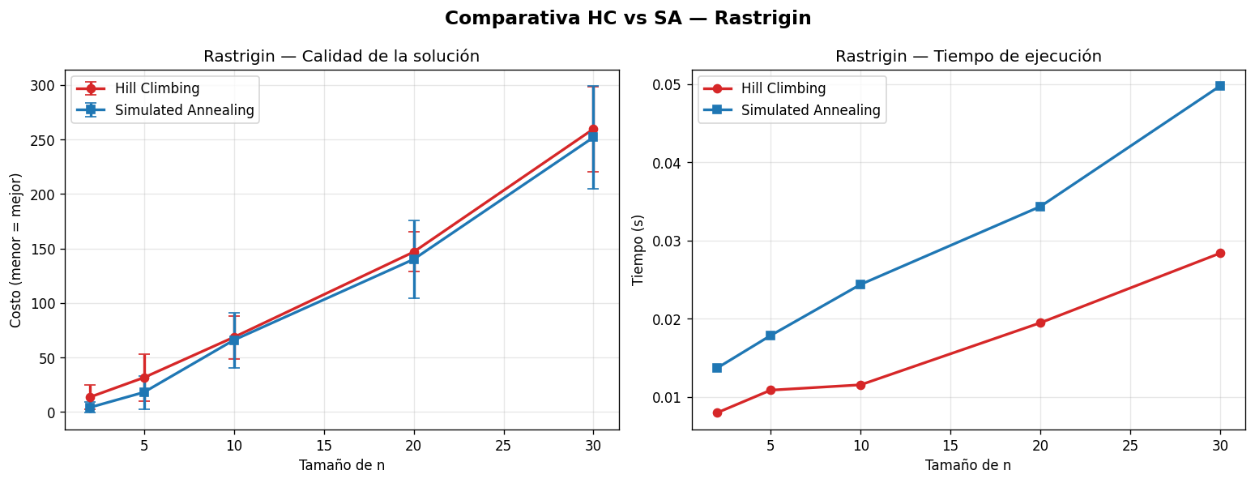
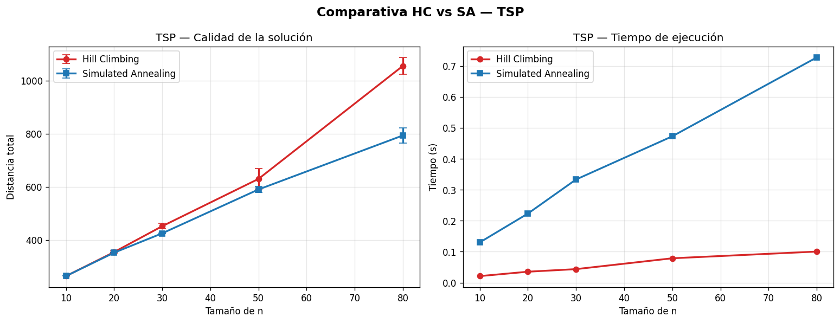
Comparativa cuantitativa
● TSP n=80: SA ≈ 794 vs HC ≈ 1056 (~25% mejor)
● HC es 5–10× más rápido, pero la calidad cae con n grande
● SA paga tiempo extra a cambio de calidad

Slide 9
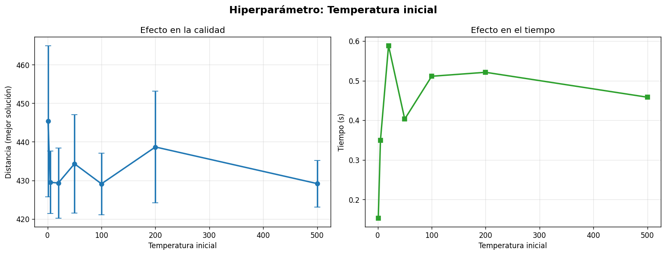
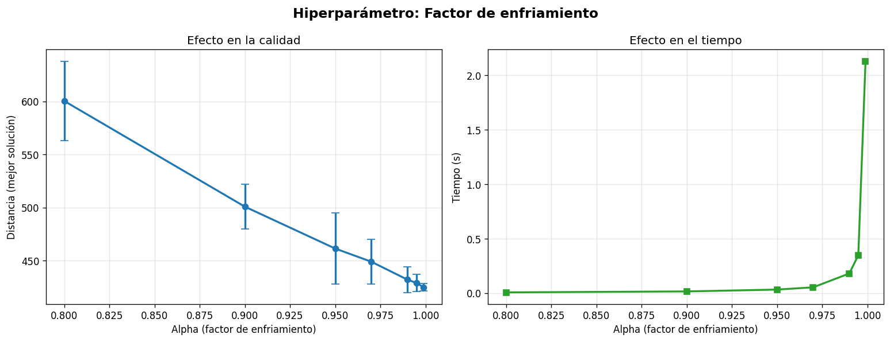
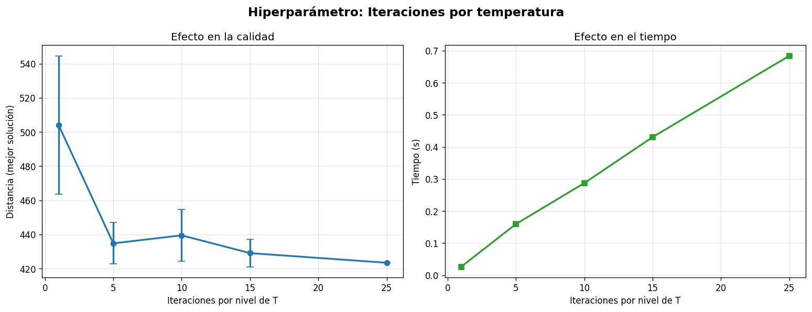
Análisis de hiperparámetros
T₀ — Temperatura inicial
α — Factor de enfriamiento
iter_por_T — Iteraciones
T₀ muy baja = no explora. Encima de ~20 la calidad es estable.
Cerca de 1 = enfriamiento lento → mejor calidad pero más tiempo. Sweet spot: 0.99–0.995
Subir el valor mejora calidad, pero el costo es lineal.

Slide 10
Valores recomendados
Configuración de Simulated Annealing
Hiperparámetro | Rango bajo | Recomendado | Rango alto
T₀ (temperatura inicial) | 1 – 5 | 50 – 100 | 500+
α (factor de enfriamiento) | 0.80 – 0.90 | 0.99 – 0.995 | 0.999
iter_por_T | 1 – 5 | 15 – 25 | 50+
T_final | — | 0.01 – 0.1 | —
La columna “Recomendado” es el sweet spot calidad/tiempo encontrado en nuestras pruebas

Slide 11
Conclusiones
Hill Climbing
Simulated Annealing
Rápido y simple. Útil para problemas pequeños o convexos.
Más lento, pero mejor calidad. Escala mejor con n grande.
◆ Los hiperparámetros importan: α es el más sensible
◆ En problemas combinatorios grandes (TSP n ≥ 30), SA es la mejor opción
◆ Trade-off claro: calidad vs tiempo

Slide 12
¡Gracias!
¿Preguntas?
Patrick Ramirez
Rodrigo Ancori
Inteligencia Artificial · Algoritmos de Búsqueda
Please keep this slide for attribution

